Slide 1
개발자 환경 구축 2팀

Slide 2
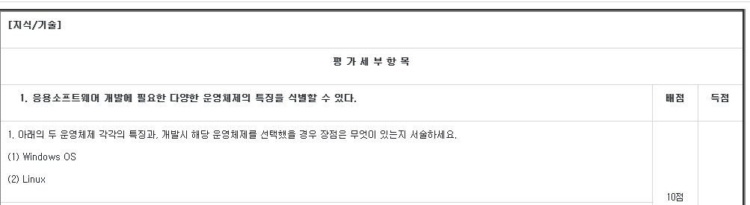
문제 1
Windows OS
Microsoft사 제품으로 유로로 다양한 라이선스 정책이 적용되어 있다.
주로 중소 규모 및 개인용 PC의 OS로 사용된다.
Windows 운영체제는 GUI 기반 소프트웨어이다.
1)다중작업 기능 제공
2)CPU에 작업을 적절히 배분
3)CPU의 멀티코어에 최적화되어 있어서 사용자는 관여하지 않아도 된다.
Linux
Torvalds사의 제품으로 무료이다. 중대 규모 서버에 사용된다.
2

Slide 3
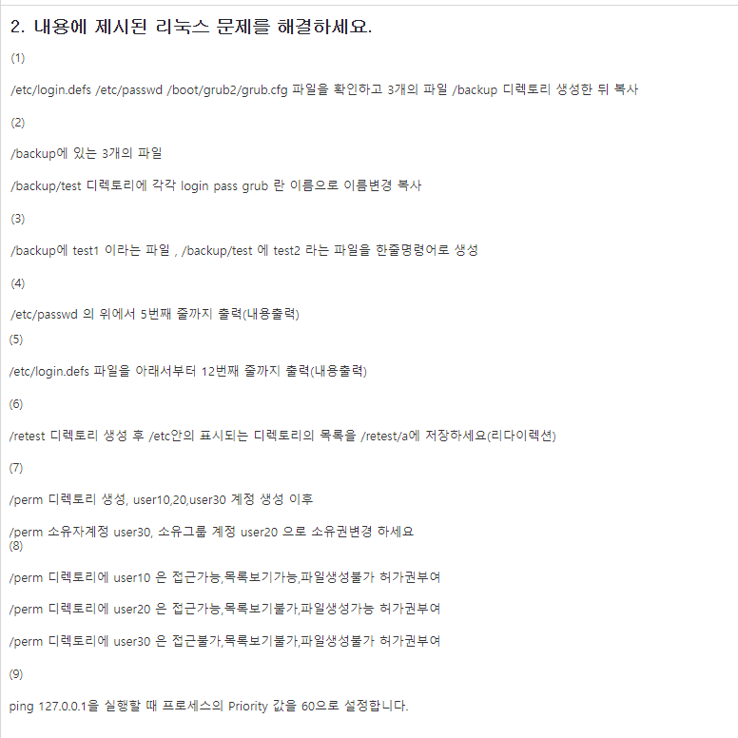
문제 2
3

Slide 4


문제1. /etc/login.defs /etc/passwd /boot/grub2/grub.cfg 파일 확인 후
3개의 파일을 /backup 디렉토리를 생성 후 복사
1) 파일 확인
2) /backup 디렉토리 생성
3) 파일 복사
4

Slide 5

문제2. /backup에 3개 파일 /backup/test 디렉토리에 login, pass, grup 이름으로 복사
1) /backup/test 디렉토리 생성
2) /backup 디렉토리로 이동(cd /backup)
3) 이름변경 파일 복사
5

Slide 6
문제3. /backup에 test1 파일, /backup/test에 test2파일 명령어 한줄로 생성
1) touch /backup/test1 /backup/test/test2
6

Slide 7

문제4. /etc/passwd 파일 위에서 5번째 줄까지 출력
1) head -5 /etc/passwd
7

Slide 8
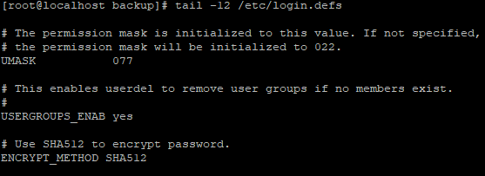
문제5. /etc/login.defs 파일 아래에서 12번째 줄까지 출력
1) tail -12 /etc/login.defs
8

Slide 9
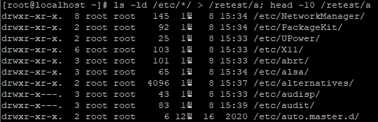
문제6. /retest 디렉토리 생성 후 /etc안에 디렉토리 목록을 /retest/a에 저장
1) /restest 디렉토리 생성
2) /etc 디렉토리 목록을 /retest/a에 저장
결과 확인
9

Slide 10

문제7. /perm 디렉토리 생성, user10,user20,user30 계정 생성 이후
/perm 소유자계정 user30, 소유그룹 user20 으로 변경
1)
2)
소유자계정
그룹계정
10

Slide 11
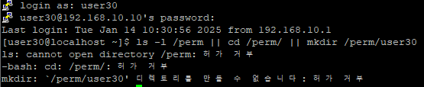
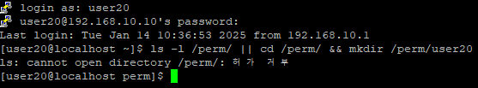

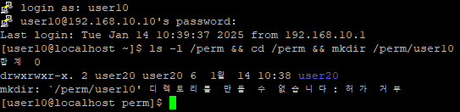
문제8. /perm 디렉토리에
user10 -> 접근가능, 목록보기가능,파일생성 불가
user20 -> 접근가능, 목록보기불가,파일생성 가능
user30 -> 접근불가, 목록보기불가,파일생성 불가
1) 디렉토리에서 접근 -> x / 목록 -> r / 생성 ->w
user10(나머지) => r-x = 5 / user20(그룹) => -wx = 3 / user30(소유자) => --- = 0
=> 모두 거부
=> 목록 거부
=> 파일 생성 거부
11

Slide 12

문제9. ping 127.0.0.1 명령어를 사용할 때 프로세스의 priority 값 60으로 설정
1) nice -n -20 ping 127.0.0.1
NI 값을 -20으로 조절
2) ps -elf | grep ping
위처럼 프로세스ID66840의 우선순위가 높아졌다.
12

Slide 13
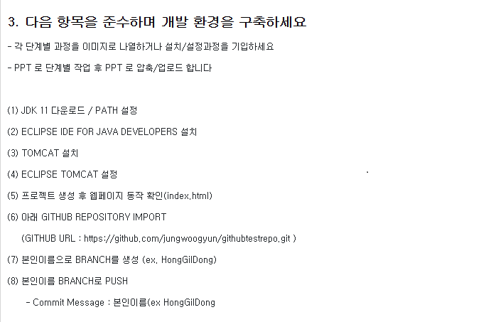
문제 3
13

Slide 14
JDK 11 다운로드
PATH 설정

Slide 15
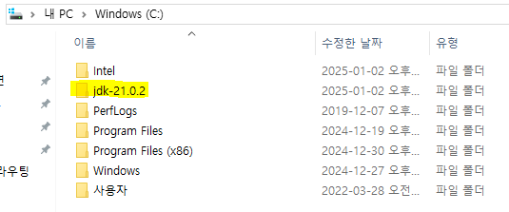
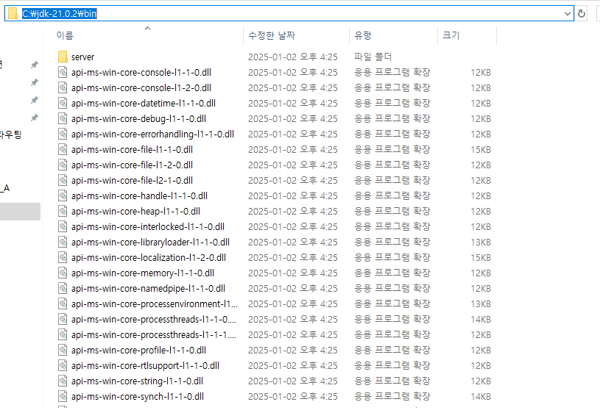
다운로드 후 파일 이동
설치 위치 지정 및 확인

Slide 16
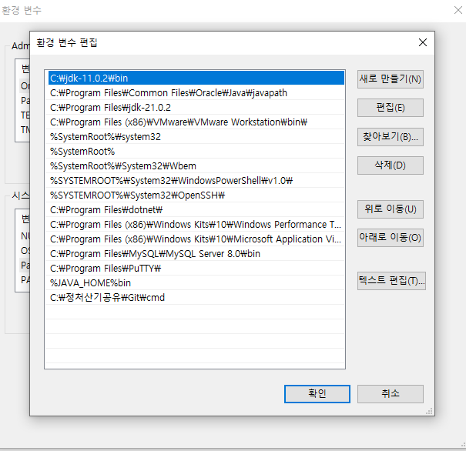
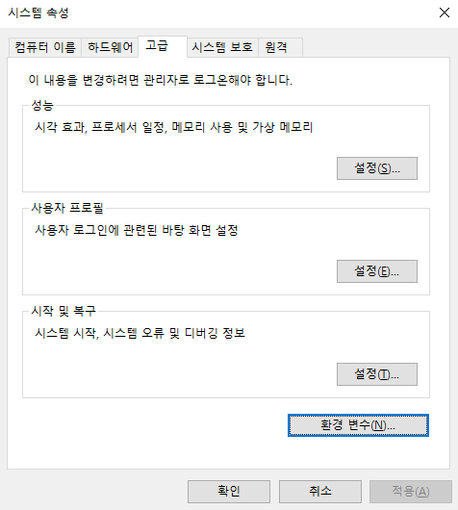
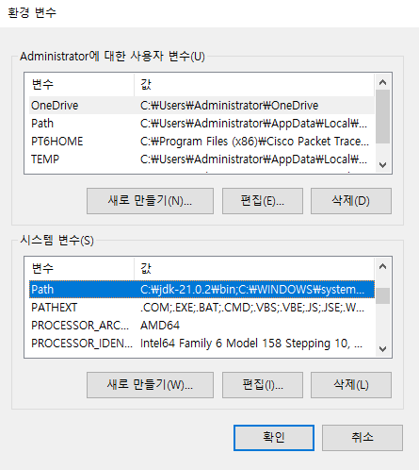
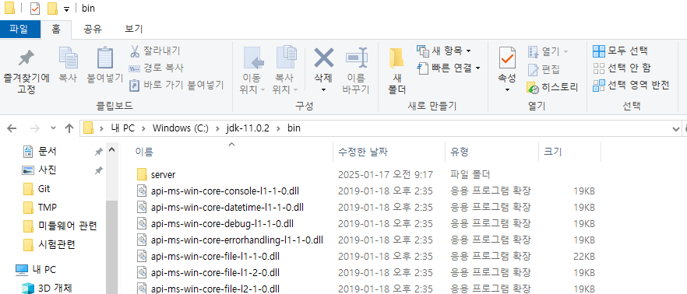
시스템 환경변수 Path 설정

Slide 17
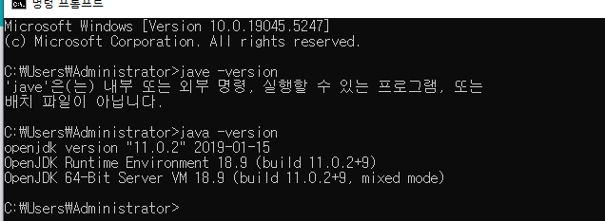
설치 완료 후 확인

Slide 18
ECLIPSE IDE FOR
JAVA DEVELOPERS 설치

Slide 19
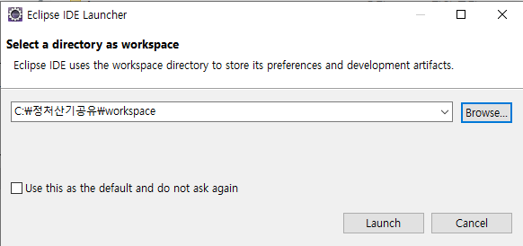
폴더 생성 후 설치

Slide 20
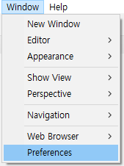
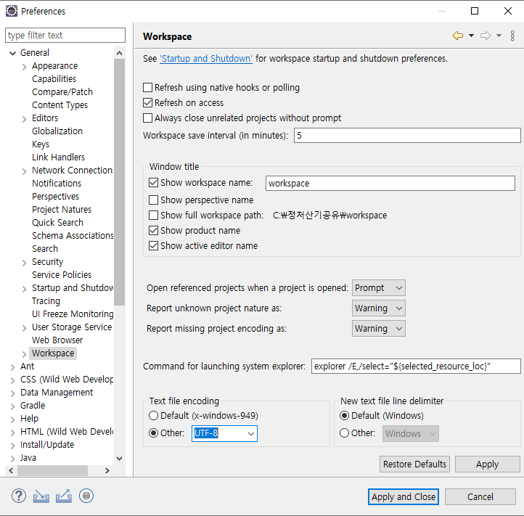
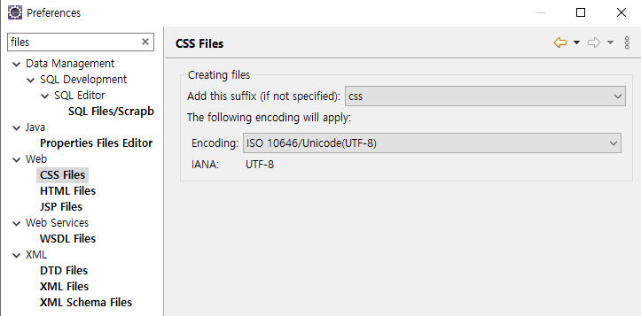
이클립스 초기 설정
CSS, HTML, JSP 모두
텍스트 인코딩이 UTF-8인지 확인
텍스트 인코딩이 UTF-8인지 확인

Slide 21
Tomcat 설치

Slide 22
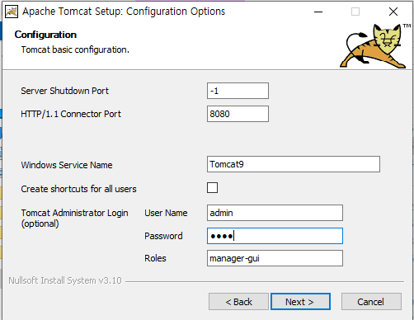
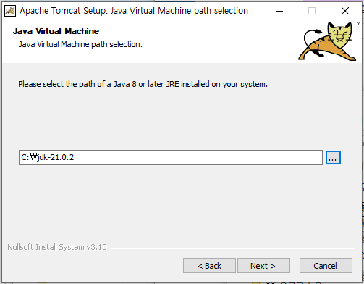
TOMCAT 설치
관리자 정보 설정
자바 설치 위치 입력

Slide 23
ECLIPSE TOMCAT 설정

Slide 24
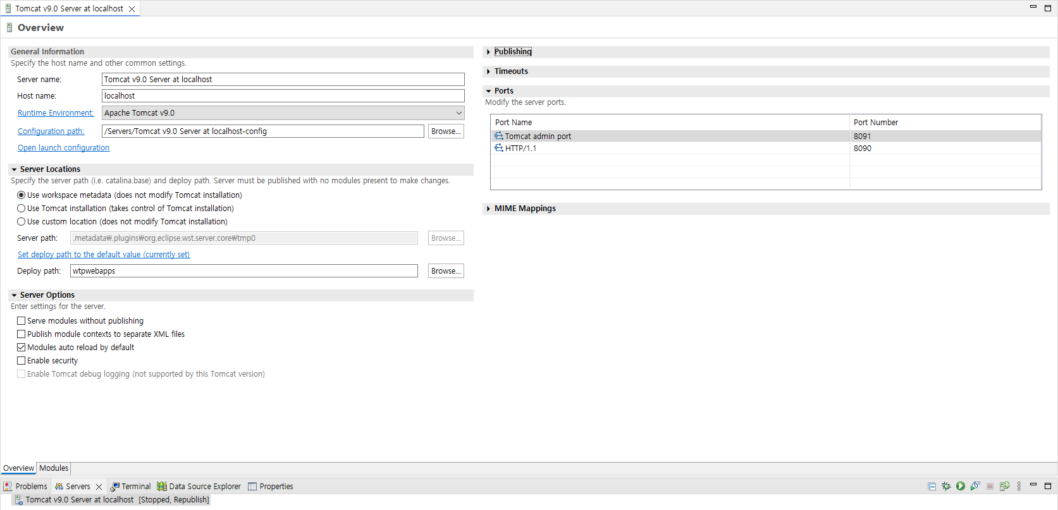
이클립스 초기 설정 - Tomcat 서버 설정
admin port를 8091,
HTTP 포트를 8090으로 설정

Slide 25
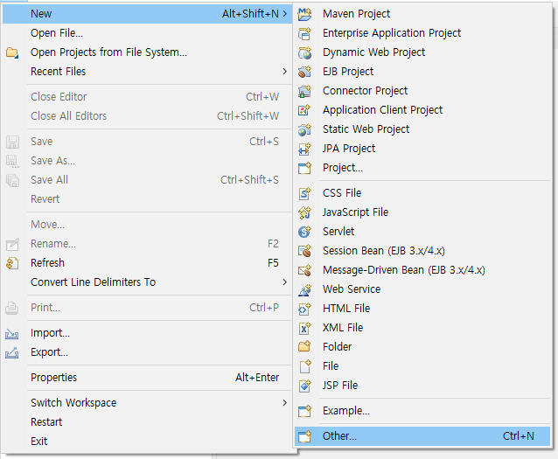
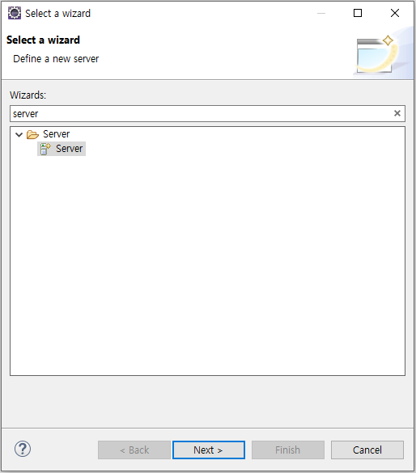
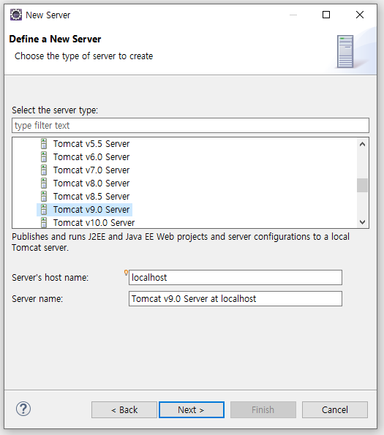
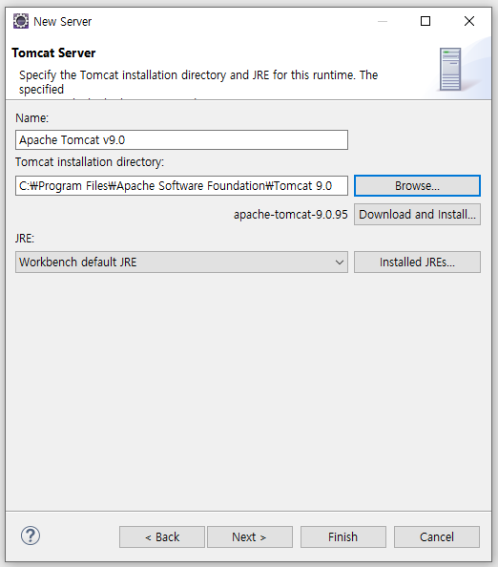
이클립스 초기 설정 - Tomcat 서버 설정
Tomcat 9.0을 설치하였으므로
9.0 Server 선택
Tomcat 9.0이 설치된 폴더 입력

Slide 26
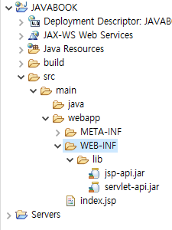
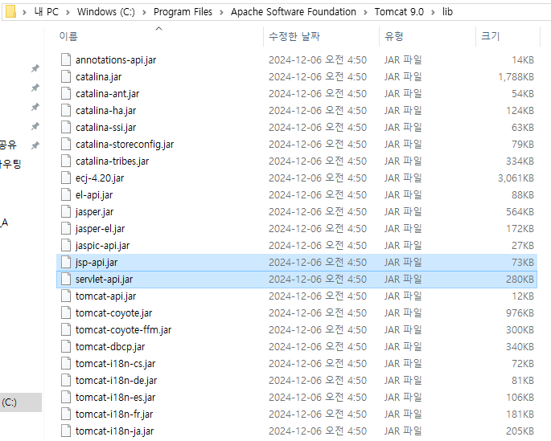
이클립스 초기 설정 - Tomcat lib 추가
Tomcat 라이브러리 내부의
jsp-api.jar
servlet-api.jar
파일을 프로젝트 라이브러리 내부로 복사

Slide 27
프로젝트 생성 후
웹페이지 동작 확인

Slide 28
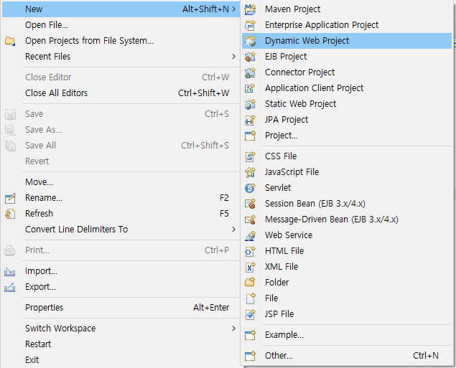
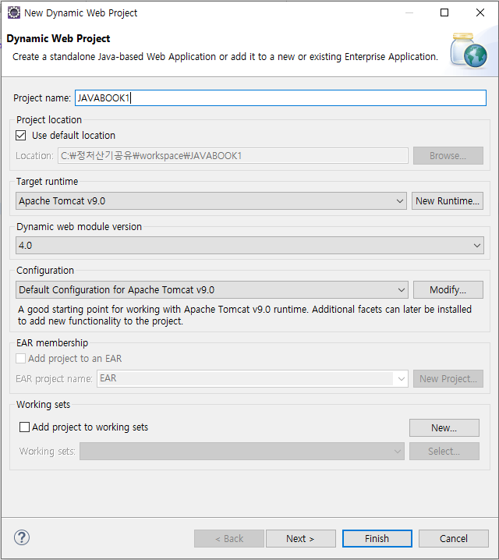
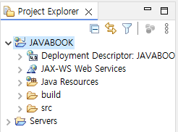
프로젝트 생성
프로젝트 명 입력

Slide 29
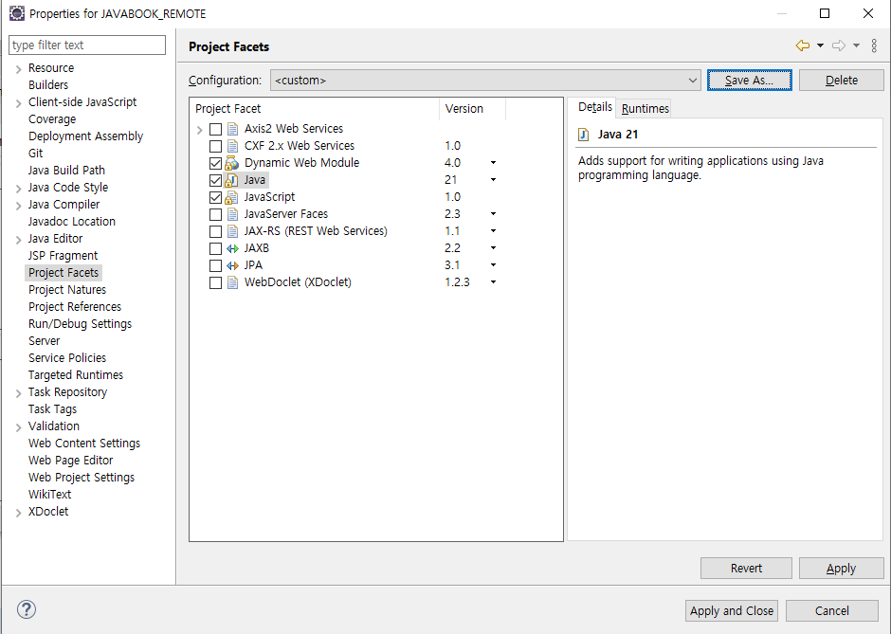

프로젝트 생성
자바 버전 11로 변경
28

Slide 30
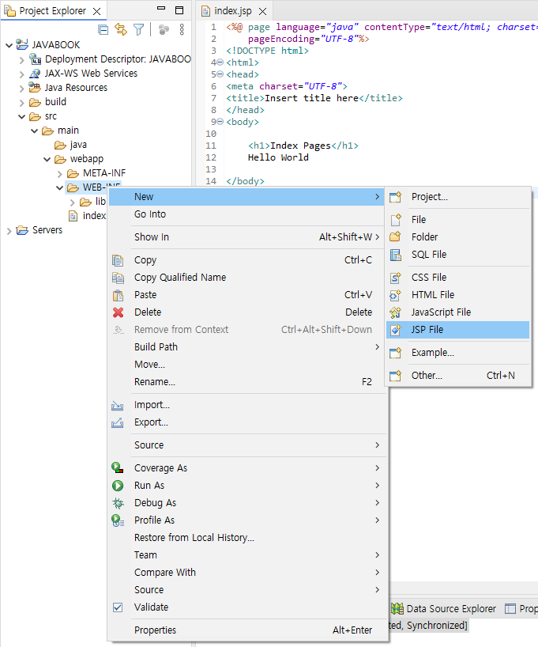
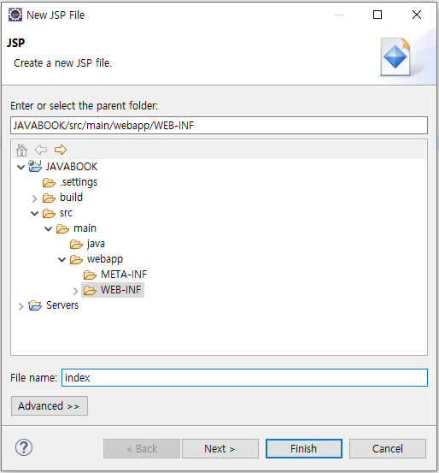
프로젝트 생성
jsp 파일을 webapp폴더 안에 넣을것(WEB-INF에 넣으면 404에러 발생)

Slide 31
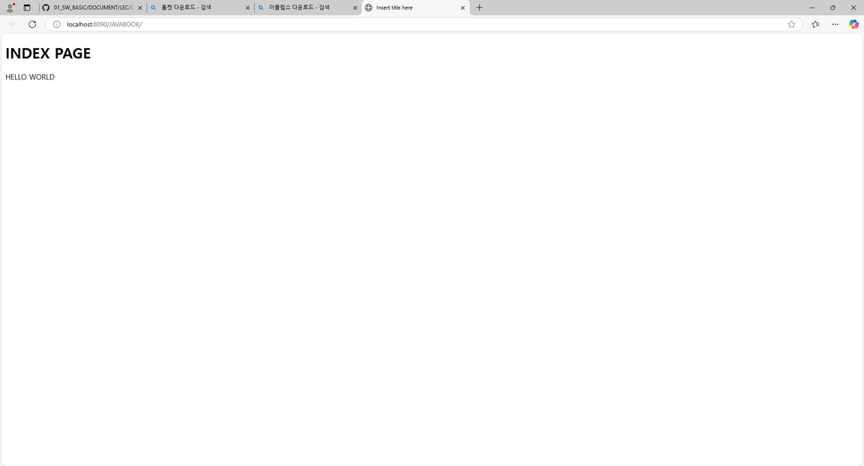
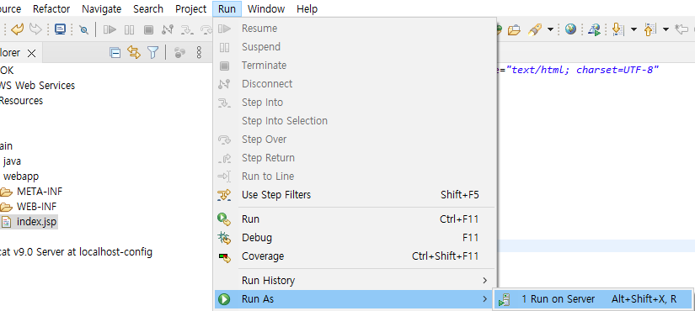
웹페이지 동작 확인
30

Slide 32
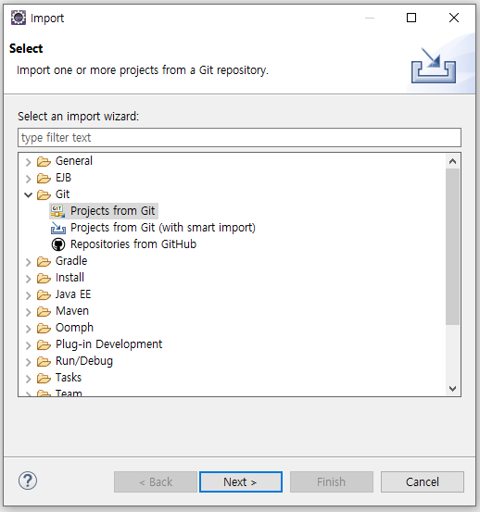
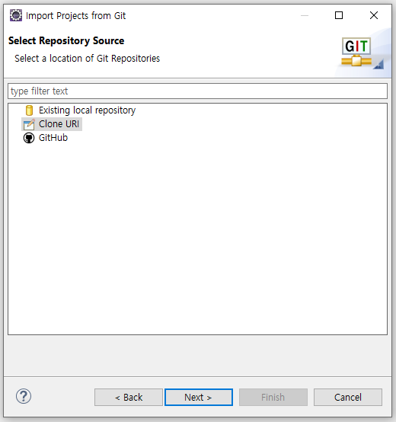
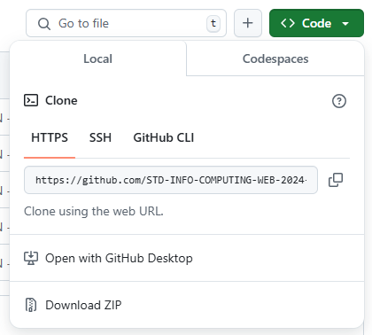
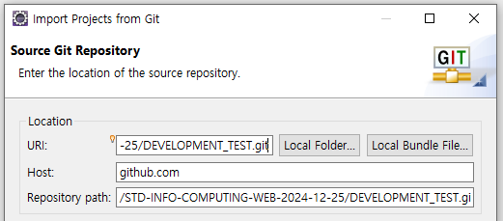
지정한 GITHUB REPOSITORY IMPORT
31

Slide 33
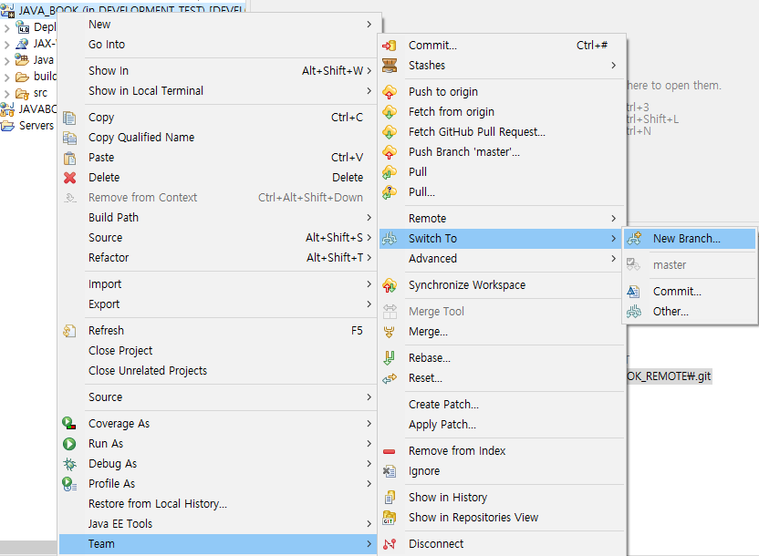
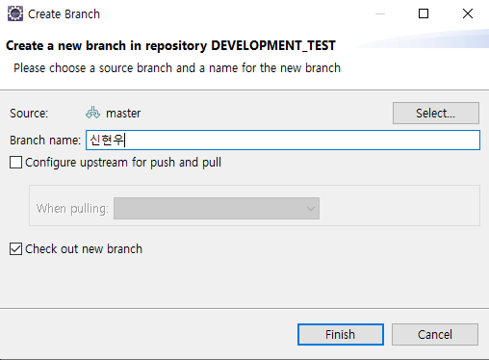
본인 이름으로 BRANCH 생성
Team -> Switch To -> New Branch
로 들어가 Branch 생성
32

Slide 34
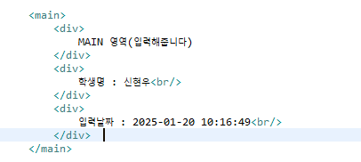
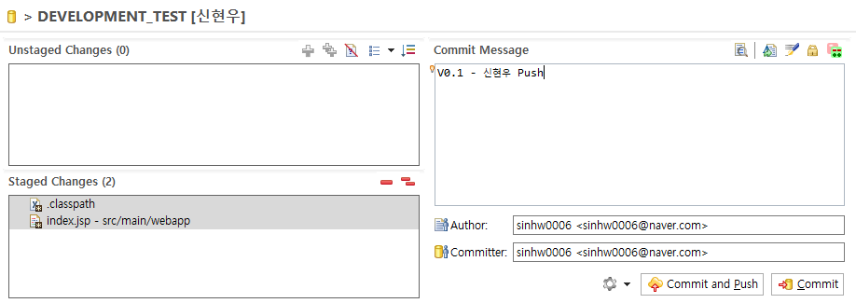
본인이름 BRANCH로 PUSH
Index.jsp 파일 수정
Commit and Push
33

Slide 35
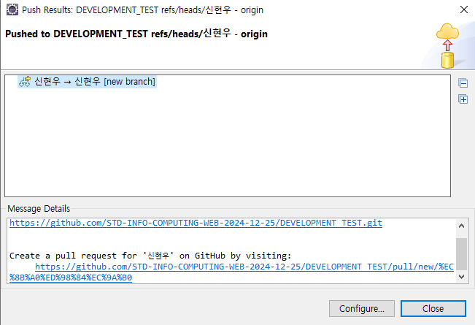
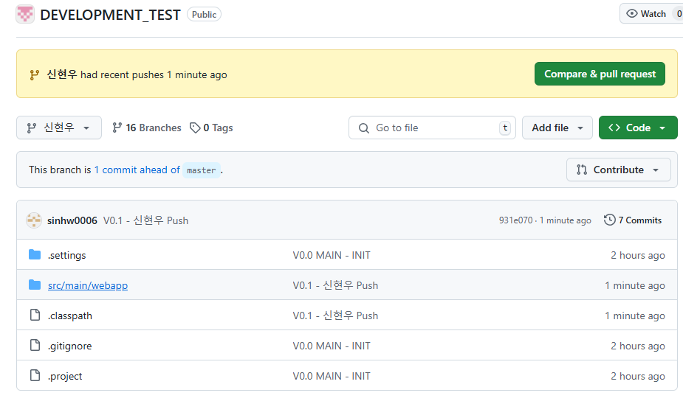
본인이름 BRANCH로 PUSH
Push 성공
GitHub에 “신현우” Branch생성 및 Push 성공
33

